Slide 1
华建集团第四届职工创新大赛 · 参赛作品 · 人工智能决策应用方案
华建设计前期策划工作台
也许会改变设计师项目前期的工作模式
第一次见甲方，这个设计师像是已经来过
几十年沉睡的项目积累，在AI时代醒了
主动跳出来为新项目提供价值，持续迭代，越用越强
2026-10-18 · 方案书 v2.21

Slide 2
目录
CONTENTS
00
总论：方向、场景、边界
01
行业现状与痛点
02
创新方案概述（含工具原型）
03
核心功能与应用场景
04
经济性分析
05
成果转化或应用路径
06
团队构成与推广能力
华建设计前期策划工作台 · 竞赛方案汇报
02

Slide 3
00 · 总论：方向、场景、边界
三句话定住整个方案
定方向
定场景
定边界
为赢得设计合同服务
设计师第一次见业主
AI 拉高下限，人冲上限
用 AI 辅助前期策划的成果帮设计师赢得业主信任；不和专业咨询公司 PK——我们不抢戴德梁行和我们院内策划所的生意。
手里只有 4 个模糊初始条件：建设地点、建设内容、规模、建设方。功课做在见面之前。
AI 干体力活（公开信息查证、院内经验梳理），人做脑力（判断、方向感、决策）——AI 极大拉高下限，人负责争取更高的上限。
四个初始信息 →
建设地点
建设内容
规模
建设方属性
→ 产线开动
华建设计前期策划工作台 · 竞赛方案汇报
04

Slide 4
00 · 定场景 · 一次见面两种带法
同样是第一次见业主老板——
以前 · 只能带作品集
现在 · 多带一份针对这块地的报告
· 主要任务：听老板的想法和思路，收集需求
· 还是不下决定性结论——只提值得谈的话题
· 大准则：不多发表自己的意见——信息不够，不随便开口
· 区别在底气：现状、账目、机会与风险都摸过一遍
· 标准姿态：探索需求、收集信息
· 有来有回地聊，还能给启发，聊得也更深
桌上：作品集 + 嘴
桌上：作品集 + 一份带证据链的调研报告
第一次见面就从“认识一下、收集信息”，变成一次实质性的推进。
华建设计前期策划工作台 · 竞赛方案汇报
05

Slide 5
01 · 行业现状与痛点
签约之前的前期功课，人人想做，两头卡住
痛点 1 · 投入不起
两头的困境，归结到同一个成本问题
没有合同保证，一个小组停下手里的活去赌一个还没影的合同——自然拿不出兼具质量和速度的前期产品。
不敢投入
AI 把成本
压低 100 倍
功课成为常规
人力成本太高
→
痛点 2 · 经验闲置
没法投入
梳理成本太高
几十年攒下的图纸、计算书、总结报告睡在归档柜里——靠人力梳理成本太高，没人做，价值就一直出不来。
这不是单纯的降本增效——这是工作模式的变迁。
华建设计前期策划工作台 · 竞赛方案汇报
03

Slide 6
02 · 创新方案 · 1 数据来源
网络公开信源 + 本院过往项目
公开信源
政府公开文件/权威统计/卫星影像/公开商业信息
AI 梳理提炼
找类似/查反馈
脱敏案例卡
沉淀入库
本次项目弹药
素材/材料/能量
本院过往项目
连接院内档案库，找类似案例、提炼教训
反哺：案例的后续市场反馈回流档案库——归档柜里沉睡的过往变成会生长的活资产
产品名里“华建”两个字的分量：几十年的院内档案，公开网络查不到，AI 也凭空生成不出来。
华建设计前期策划工作台 · 竞赛方案汇报
06

Slide 7
02 · 创新方案 · 2 AI 模型算法选型
本地常驻五个 AI 角色，交叉审核
AI
AI
AI
AI
AI
Hermes
DeepSeek Harness
Pi
Claude Code
Codex
监督与过程保障
中枢调度 · 内容主笔
执行主力：调研/装配/上站
技术攻坚与脚本工程
文案初稿与批产
五套 Harness 底座 · 五个“独立人格” · 交叉互验：没有谁自报合格就算数
不是一个大模型开五个会话——是五套 Harness 各自带适合的模型，网状连接，无限接近真实合作团队，
却没有真实团队里相互推诿、信息传递不到位的隐患——因为我们是 AI。审核与监督是这个架构里最重的一环。
华建设计前期策划工作台 · 竞赛方案汇报
07

Slide 8
02 · 创新方案 · 3 技术架构蓝图
主 Agent 派工制 vs 网状互商制
子
星型 · 单线汇报
网状 · 互相商讨
AI1
主 Agent
AI2
AI3
子
子
AI4
AI5
子
大厂方案（WorkBuddy/豆包办公/Traework）：主 Agent 派工、成果回收，
子 Agent 互相看不见——用户还是在和一个 AI 聊天。
我们：同群互见、互相商讨、互相挑错、主动发言——
一场随时开得的头脑风暴，把长任务链接得住。
华建设计前期策划工作台 · 竞赛方案汇报
08

Slide 9
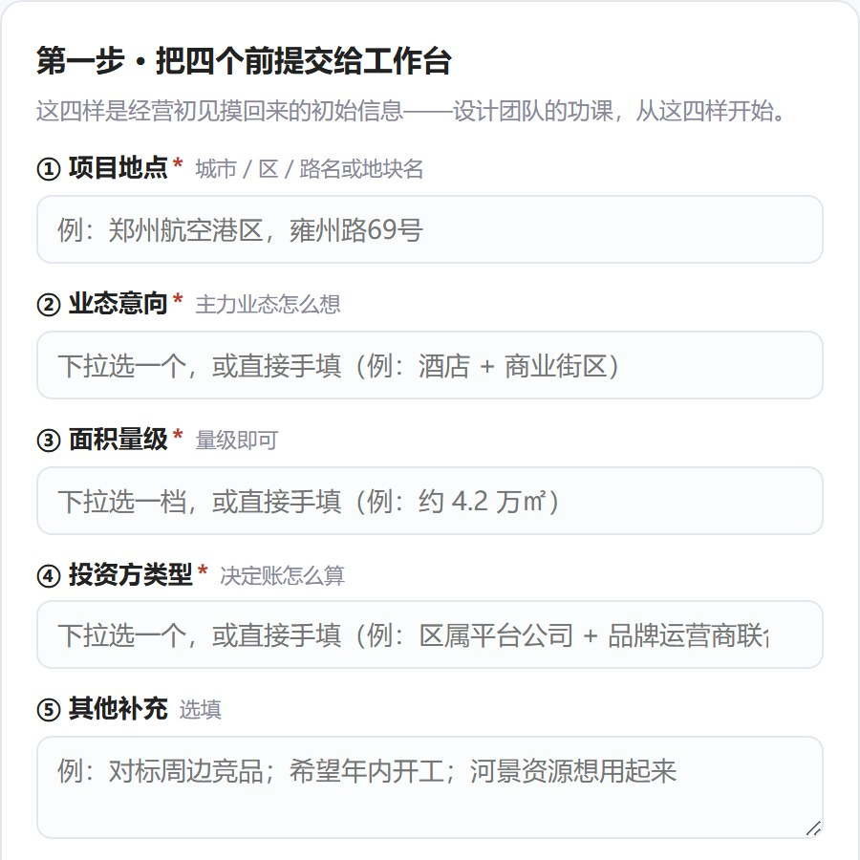
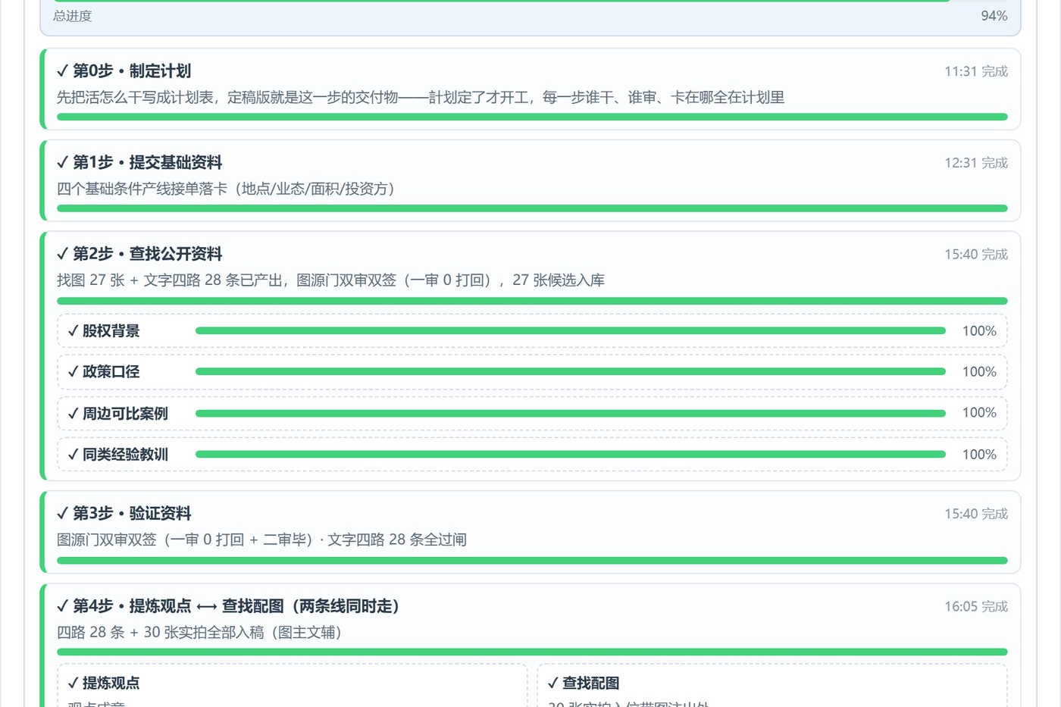
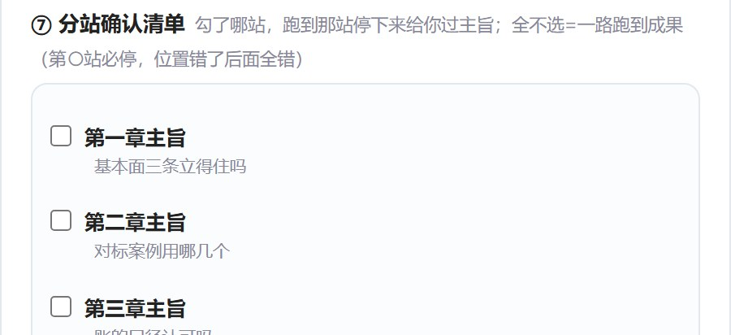
02 · 创新方案 · 4 工具原型——已跑通
本地 Web 工作台 · 真机三视图
③ 可选确认节点：勾哪站停哪站
④ 成果两份
对外《前期调研报告》· 对内《内部调研报告》
＋反哺院内知识库（不产出文件）
① 信息输入：四个基础框+选填框
② 任务看板：多 AI 接力实跑，进度实时可见
真实样例点开即看：六安·佛子岭地块报告（对外） ｜ 郑州学校项目调研报告·详实版（对内）
华建设计前期策划工作台 · 竞赛方案汇报
09

Slide 10
03 · 3.1 应用场景 · 对外
设计师第一次与业主老板见面
以前 · 老规矩
只能带作品集去；主要任务是听和收集；大准则是不多发表意见——信息不够。
现在 · 还是这条主线
一样不下决定性结论、只提值得谈的话题；区别在底气：现状/账目/机会/风险都摸过一遍。
老板的体感
一家听我怎么说；另一家有来有回、还能给启发——会提出应该聊的话题。
结论：更有底气 → 第一次见面变成实质性的推进 → 更好地争取业主信任，争取日后的设计合同。
华建设计前期策划工作台 · 竞赛方案汇报
10

Slide 11
03 · 3.2 核心功能
三份产出，一个立场
1. 对外 · 前期调研报告
2. 对设计师 · 内部调研报告
3. 对集团内部 · 知识反哺
交付给甲方的产品
给自己人的充电报告
让沉睡的资料不断生长
主要目标：争取甲方信任——展现能力（内容详实、有你没想过的）+ 展现态度（没见面，功课已经做完）；报告里的每个说法都可以查验，来源链接都能真实打开。
项目/甲方/场内外一次摸透；提前知道忌讳和雷区——甲方说的话你听得出不同的滋味；主体同公开信源，只是挖得更深。
回头挖掘老项目 + 给建成项目补“现实追踪”维度——反哺不是一次归档，项目做得越多，底座越厚。
立场：争取合同，最终靠的是真人见面。报告只是工具和条件——这份内部调研报告补的正是“让人肚子里有货”。
华建设计前期策划工作台 · 竞赛方案汇报
11

Slide 12
04 · 经济性分析
先给结论：在本工作台这个层面上谈经济性，意义不大，没法谈
行业常规的账
我们的账
前期调研 = 成本项
投多少、项目靠不靠谱——每接一个项目，都要先做一遍这样的决策
算的是“投入产出比”
前期调研 = 常规操作
成本降下来之后，不用再决策、直接做——当晚出初稿，每一次见甲方都可以带上
两笔账不在一个维度，放不进一张表
迭代了工作模式。
这是降维打击：别人还在原来的维度里算投入产出，我们已经换了打法。
华建设计前期策划工作台 · 竞赛方案汇报
12

Slide 13
05 · 成果转化或应用路径
个人部署 → 院内部署 → 应用形态按需选择
STEP 3 应用路径
部署到位，按需选择
网页版全院推广 ｜ 按分院装客户端/小程序 ｜ 接入院内 OA 当入口——用的人越多，部署成本摊得越薄
STEP 2 院内部署
底座公开，机制已跑通
底座公开，沟通规则、合作机制已在实跑中跑通；不是拷过去就能用——规则系反复磨合所立，理论上可复制到院内服务器；算力方案按院内安全规范定
STEP 1 现状
个人部署已跑通
整套底座已在个人电脑完整实跑——本篇方案书就是产线产物
与院内策划条线：互补，赋能
院内有专门做前期策划的部门——院内策划所，前期策划合同由他们来签；这个产品最初就定了调：设计所不抢这笔生意。
本产品是可以给策划所用的工具；设计团队以很低的成本常规带上策划内容，顺势把业主引向策划端——想更专业的，跟我们策划所签前期策划合同。
华建设计前期策划工作台 · 竞赛方案汇报
13

Slide 14
06 · 团队构成与推广能力
本工作台的团队 = 一个人 + 一群 AI 小伙伴 + 一套知识管理系统
Hermes
推广 · 两个事实
人
① 推得开
DSH 中枢
知识管理
系统
已经在我的电脑上完整跑通，会提需求就会用——零门槛上手。
Pi 执行
② 已得到专业人士认可
策划所和经营条线的同志一路参与、已基本认可；搞经营的同志已把一个真实项目托过来，点名用这套工具出成果。
CC+Codex
为什么是一群：单模型吃不下长任务链——第五个回答开始胡说八道。
网状连接：互相商讨、互相挑错；AI 执行互验，人判断决策。
华建设计前期策划工作台 · 竞赛方案汇报
14

Slide 15
华建设计前期策划工作台
把从前“不会去做”的交付，变成每一次见甲方都带得上的常规。
真实样例：
六安·佛子岭地块前期调研报告（对外） ｜ 郑州学校项目调研报告·详实版（对内）
工具原型真机：hjai.ecadi-wq.com/product/ ｜ 方案书全文：hjai.ecadi-wq.com/fangan-v0.html
华建集团第四届职工创新大赛 · 2026-10-18

